Slide 1

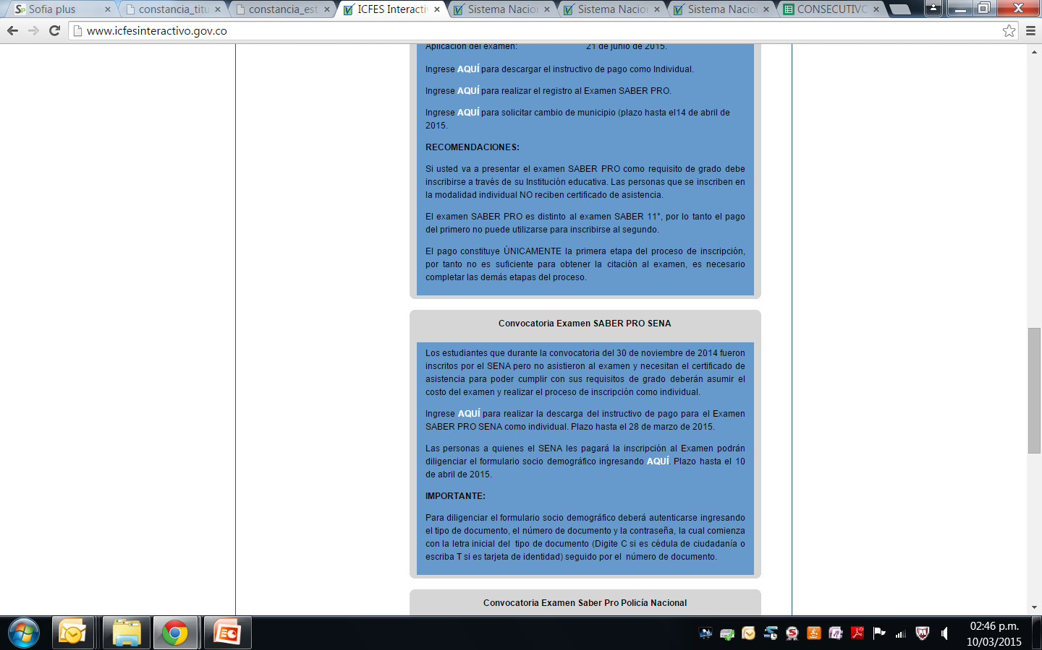
PASO A PASO INSCRIPCIÓN PRUEBAS SABER PRO
1- Ingrese a la página www.icfesinteractivo.gov.co
2- De clic en el segundo aquí

Slide 2
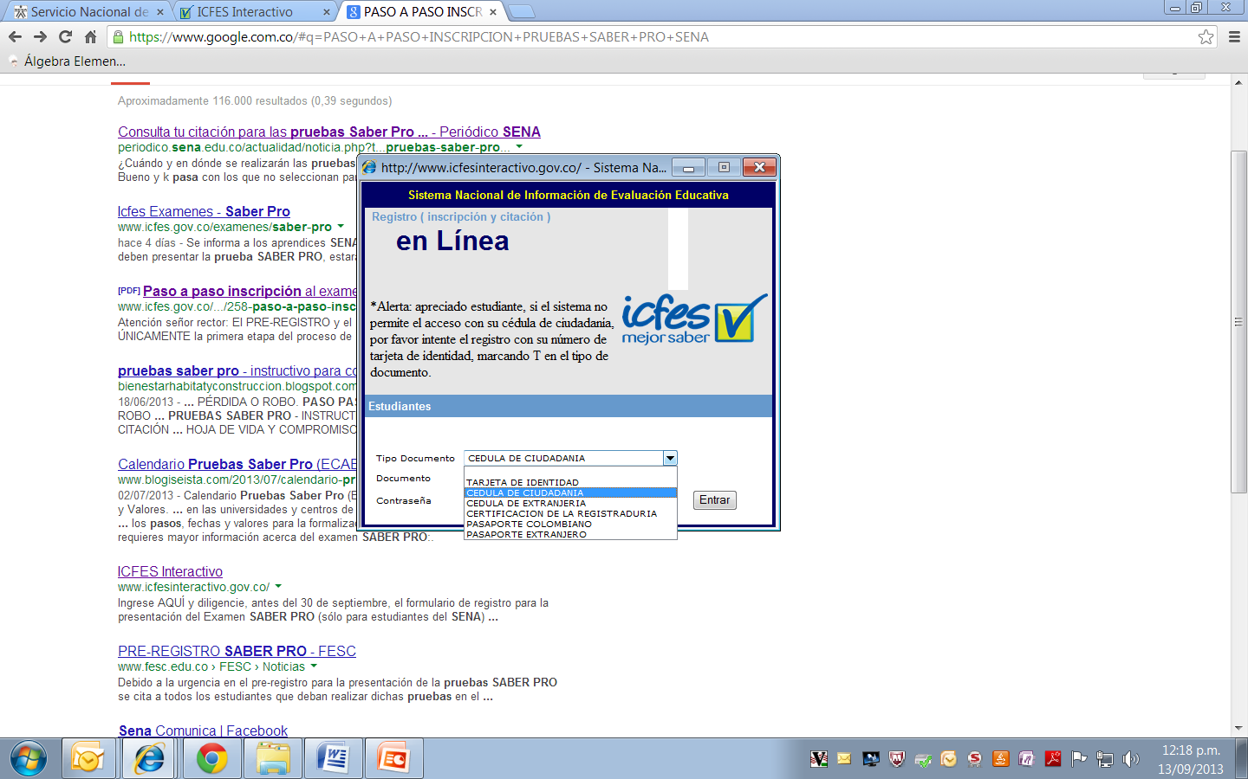
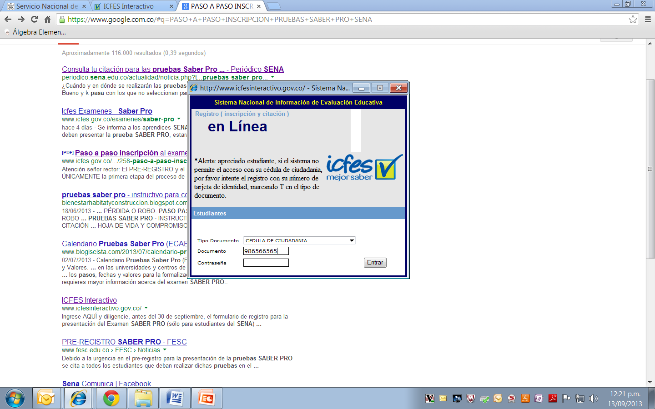
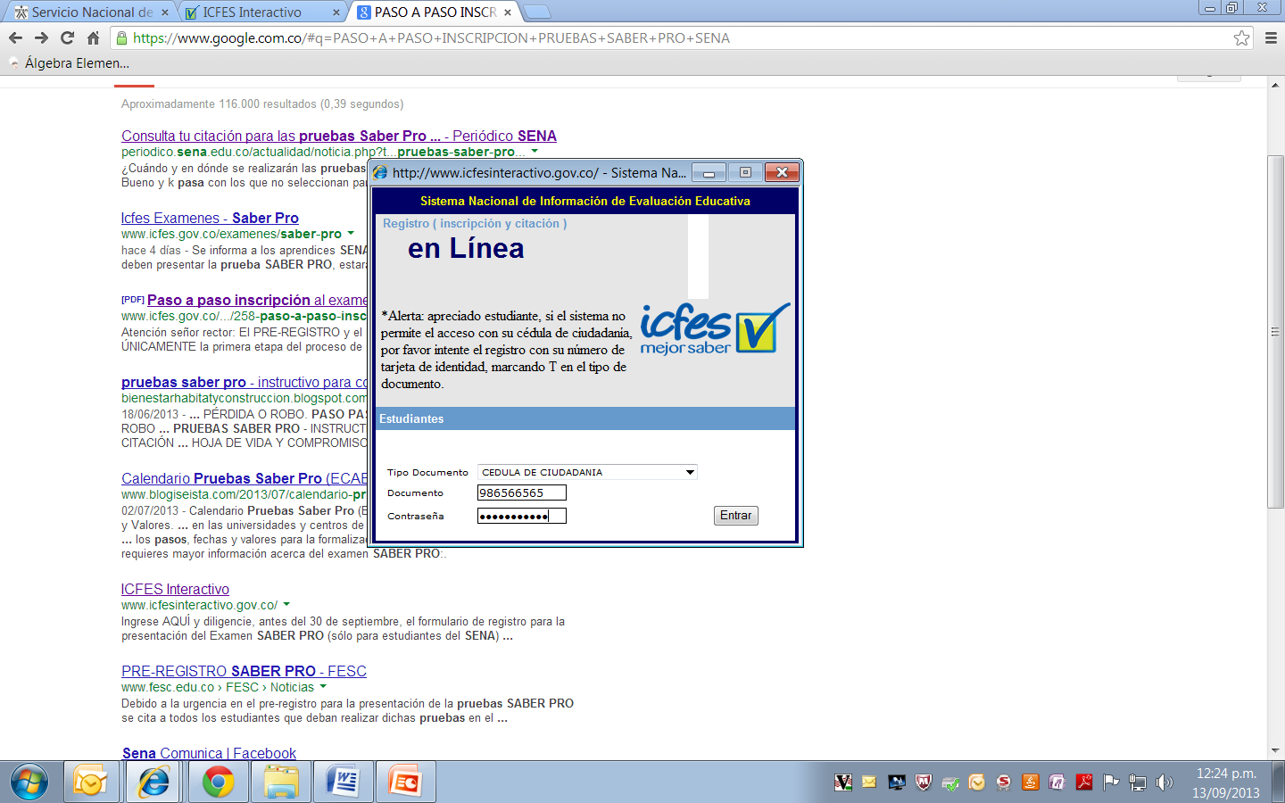
3- Escoja su tipo de documento
4- Digite su número de documento
5- En la contraseña ponga una “C” mayúscula primero, si el documento es cédula
de ciudadanía o “T” si el documento es tarjeta de Identidad, y luego su número de
documento, y de clic en entrar.

Slide 3
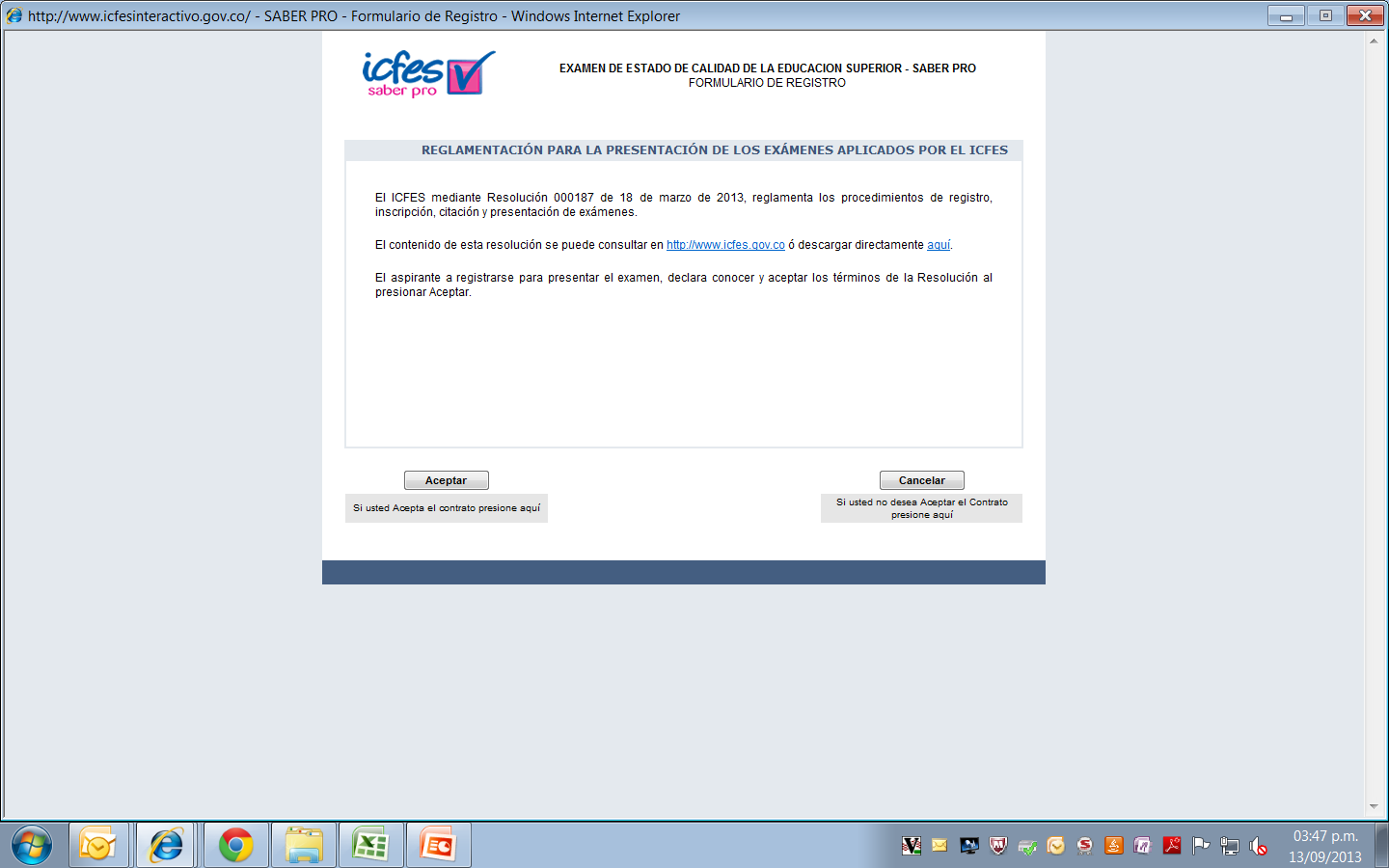
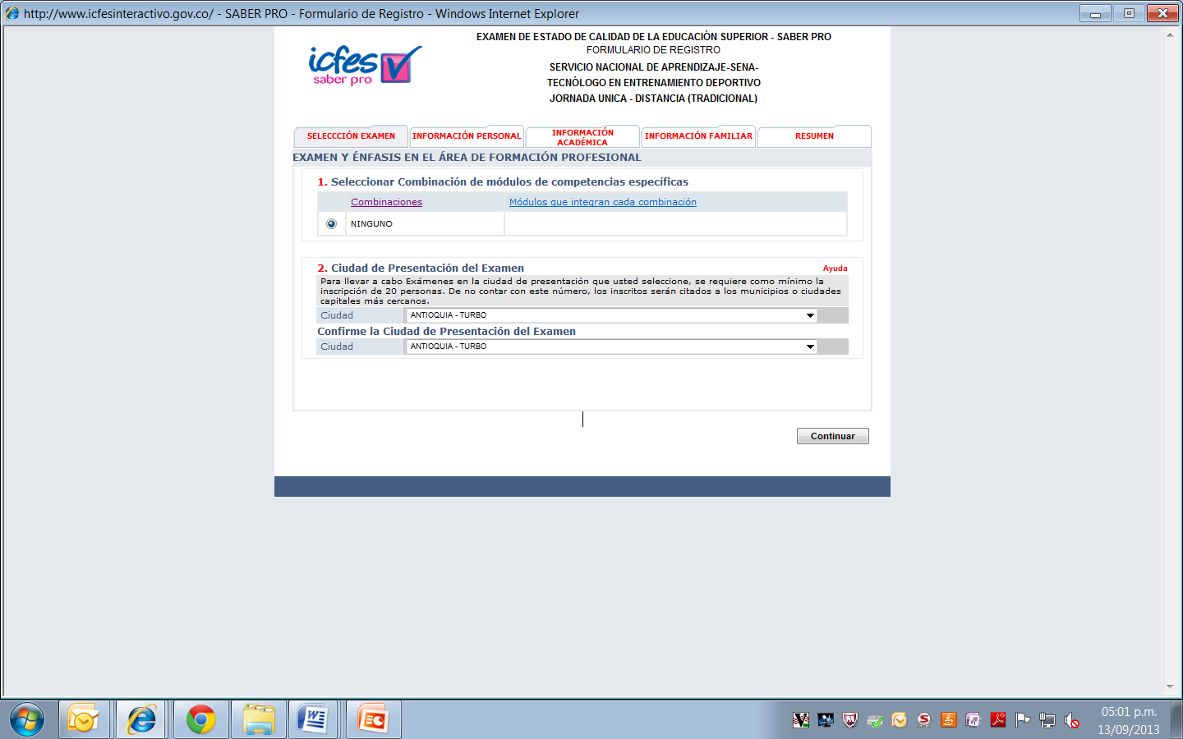
6- De clic en aceptar
7- Deslice las dos pestañas de
Abajo y seleccione en la ciudad
de presentación del examen
“Antioquia – Apartadó”
NOTA: Solo aparece Apartadó
como ciudad mas cercana

Slide 4
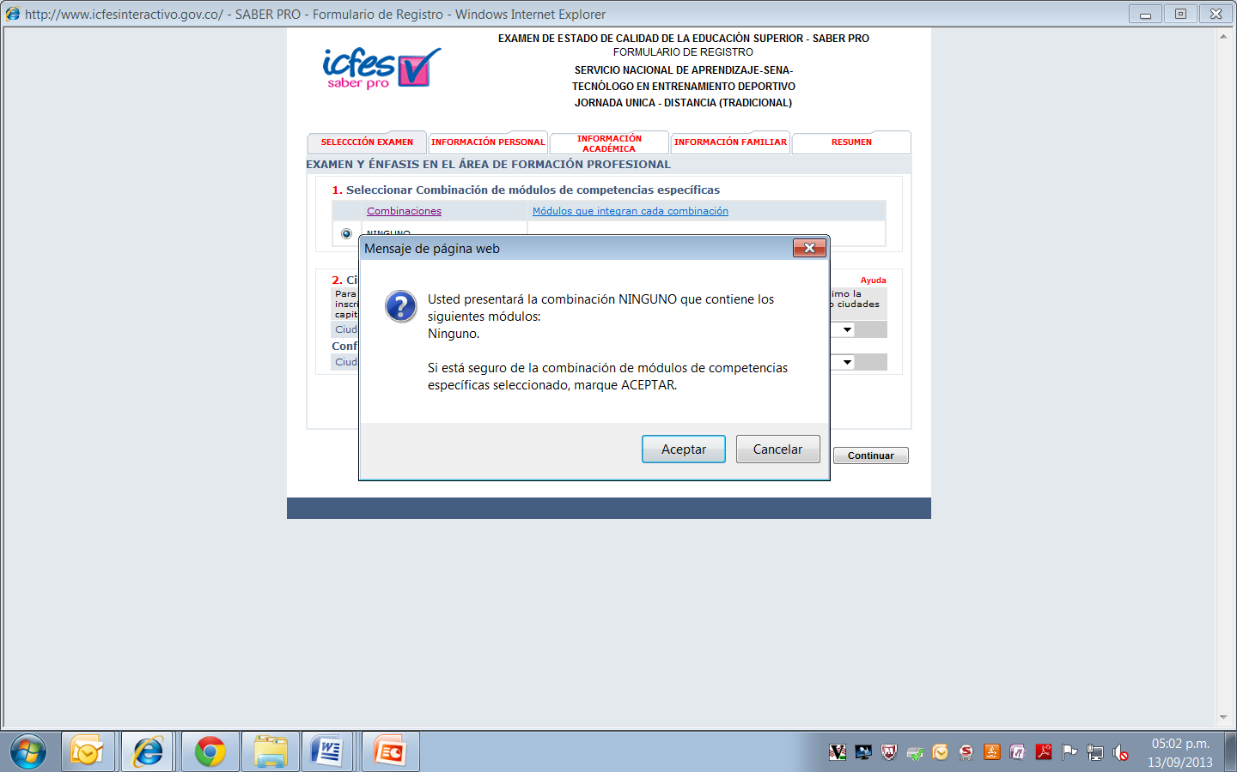
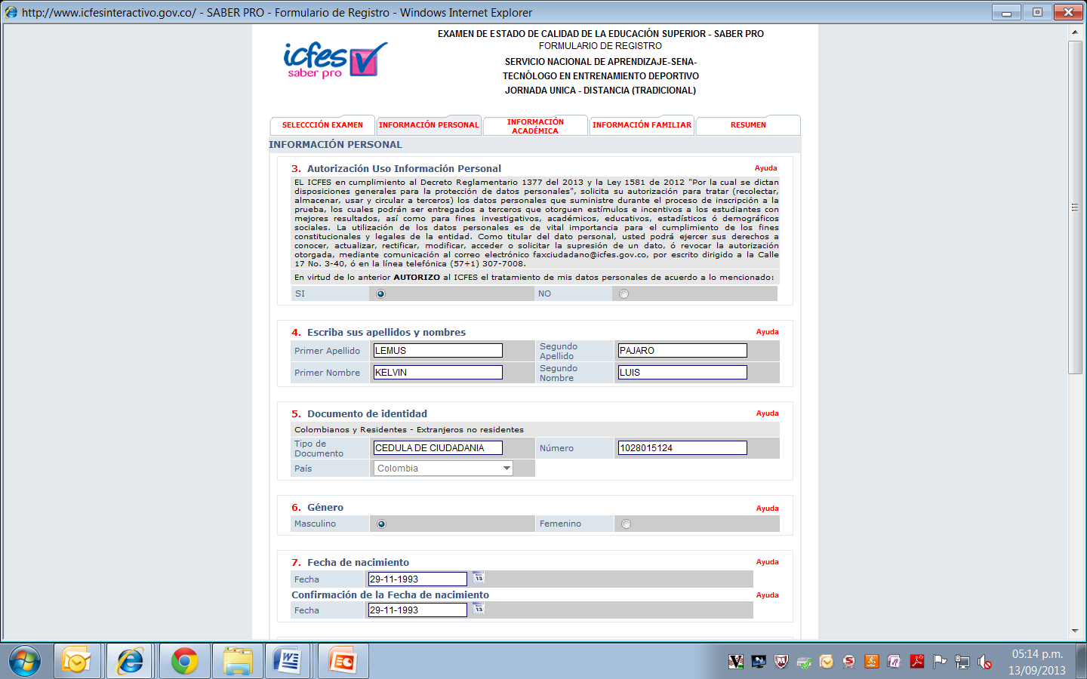
8- De clic en aceptar
8- Diligencie cada uno de los campos

Slide 5
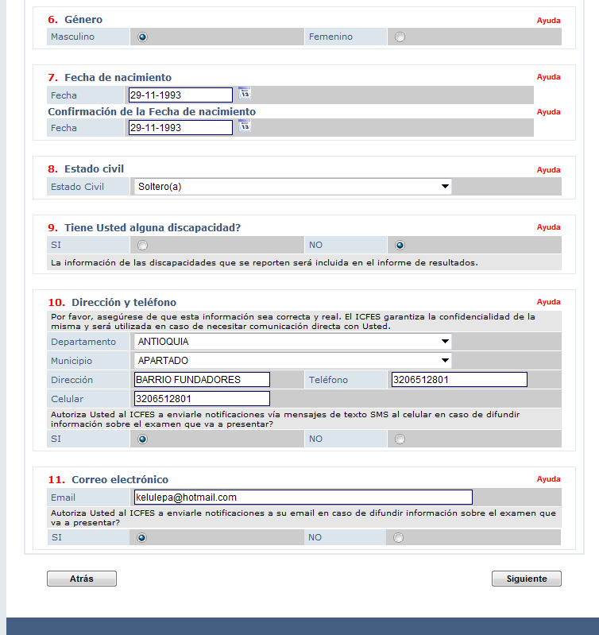
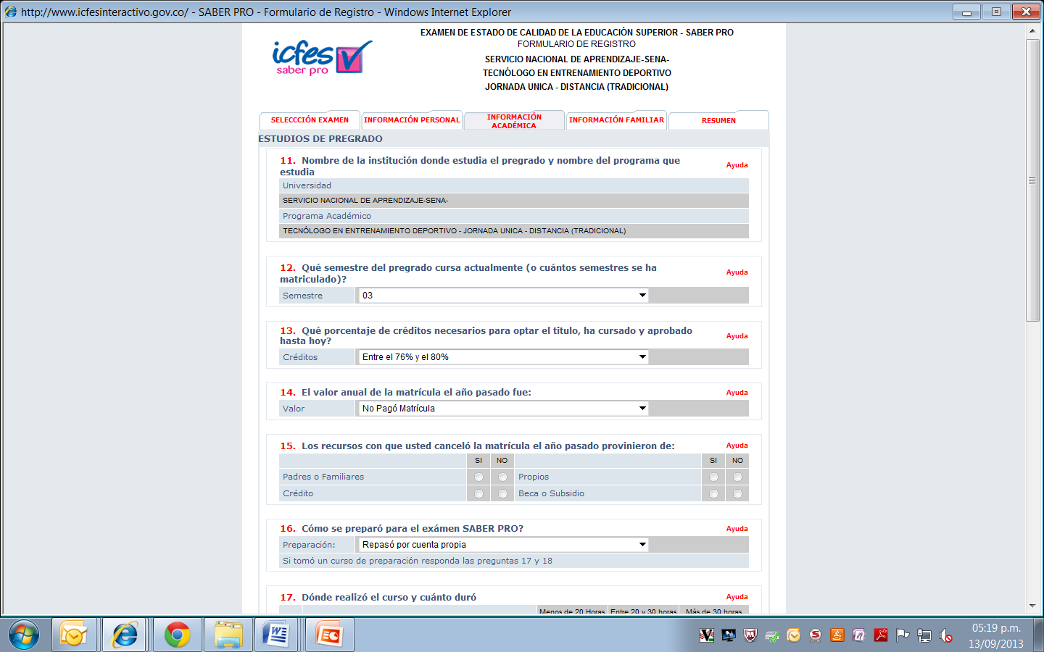
9- Diligencie cada uno de los campos y dele
Siguiente
10- Diligencie cada uno de los campos

Slide 6
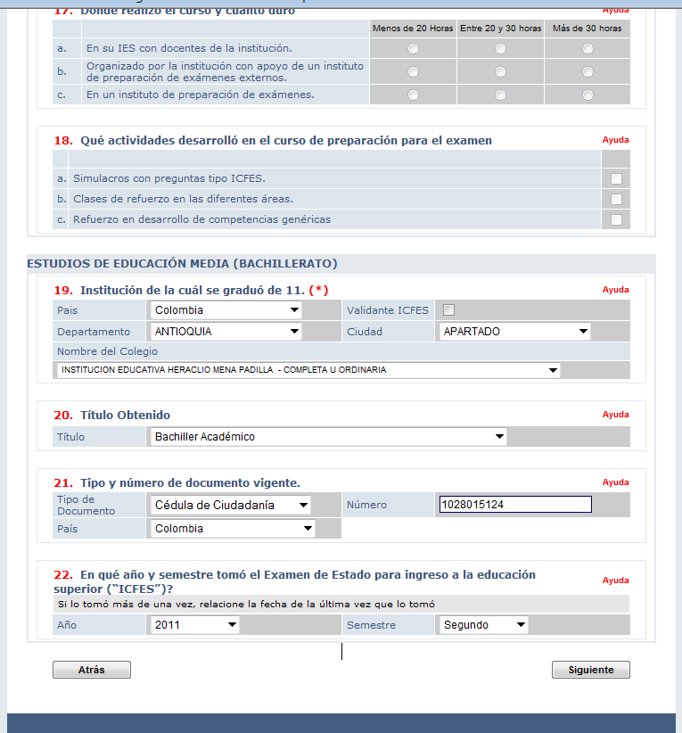
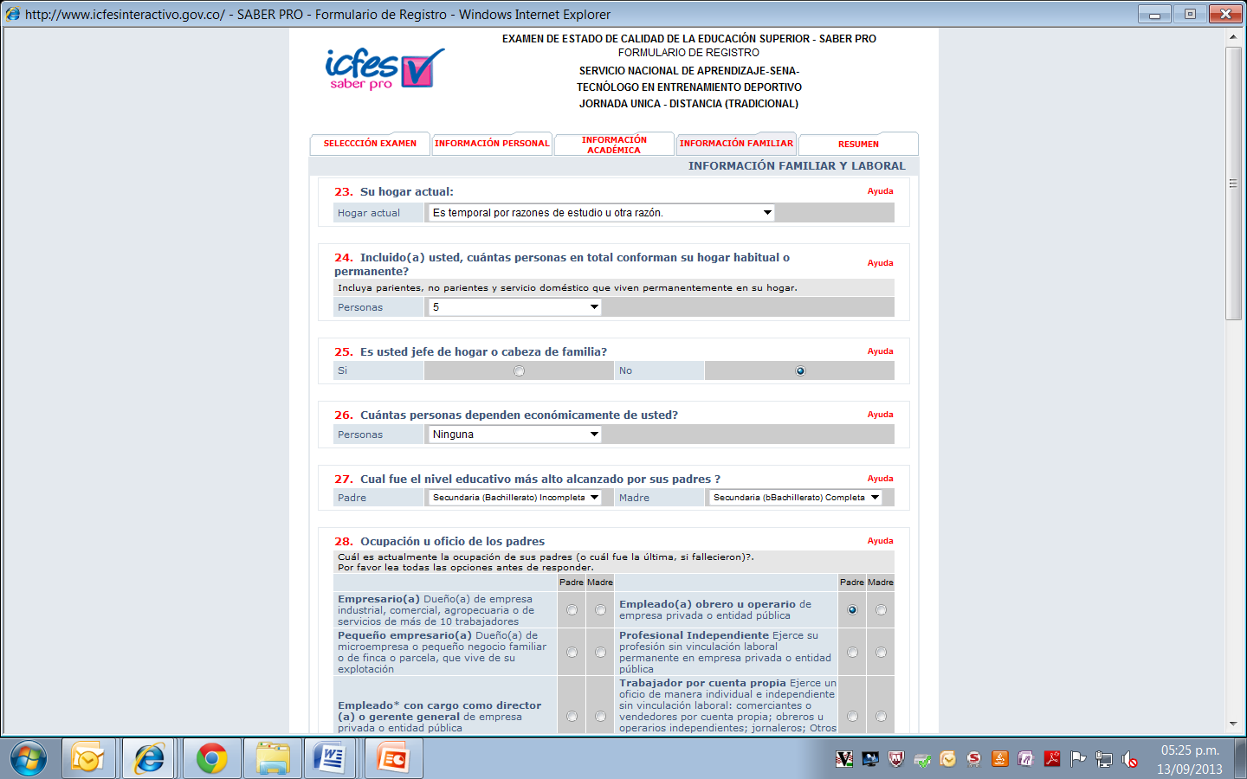
11- Diligencie cada uno de los campos y dele
Siguiente
12- Diligencie cada uno de los campos

Slide 7
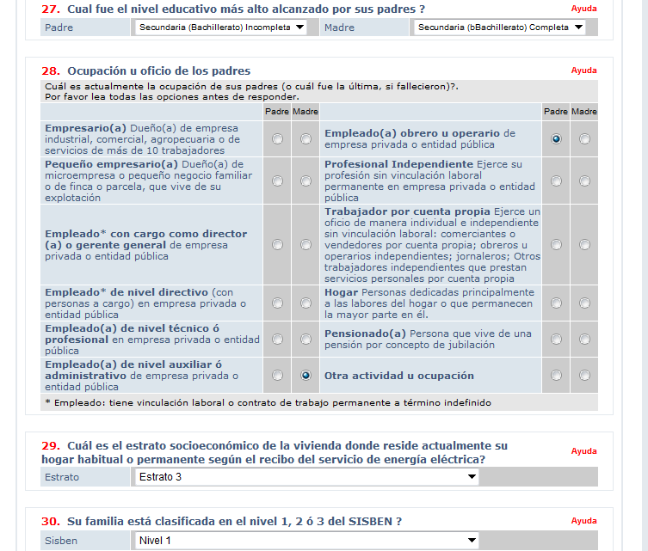
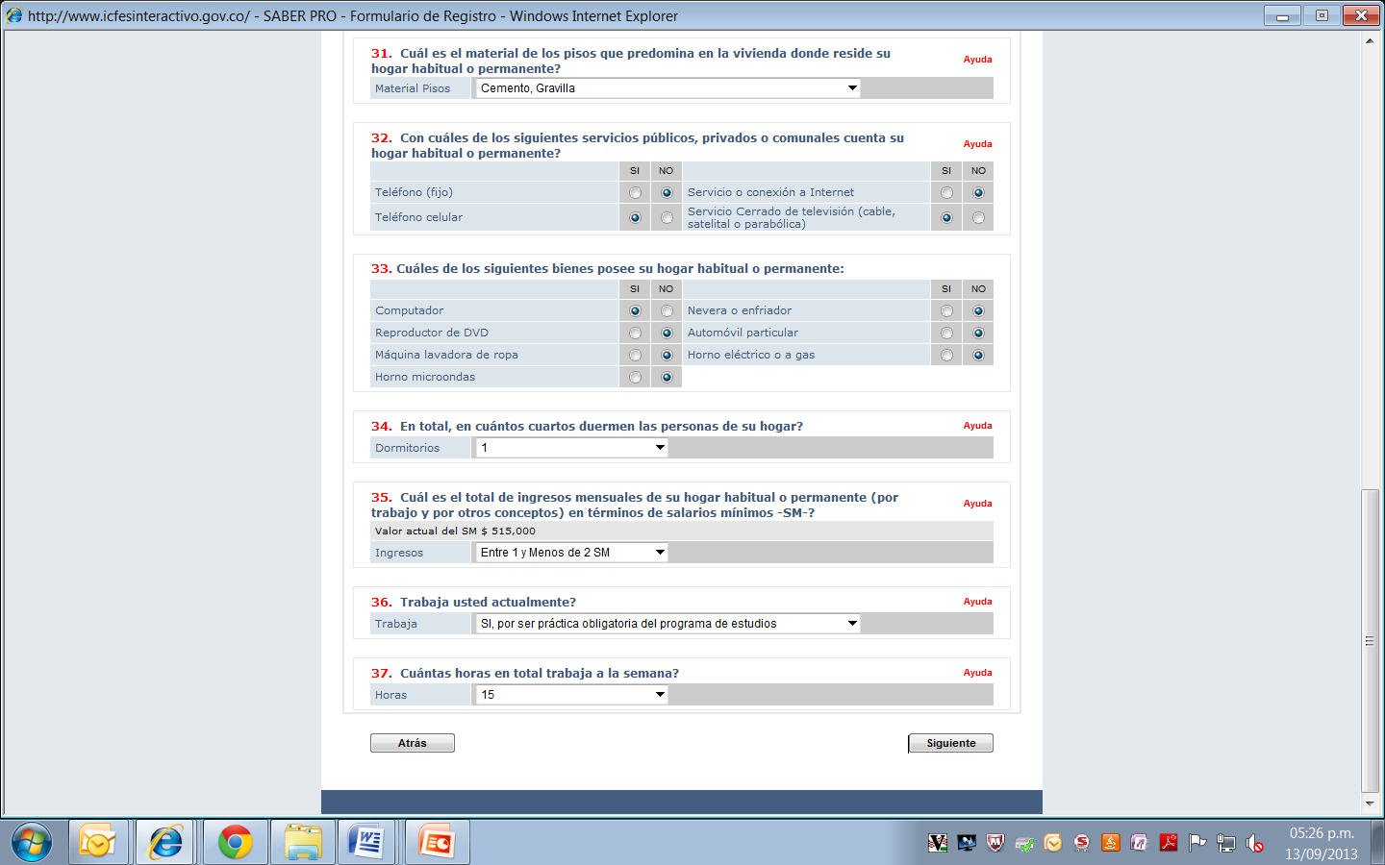
13- Diligencie cada uno de los campos
14- Diligencie cada uno de los campos y dele
Siguiente

Slide 8
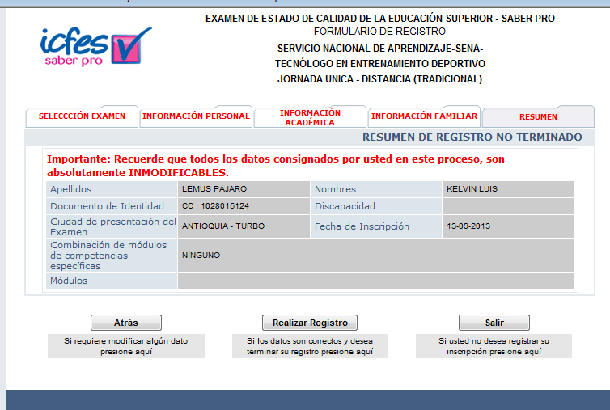
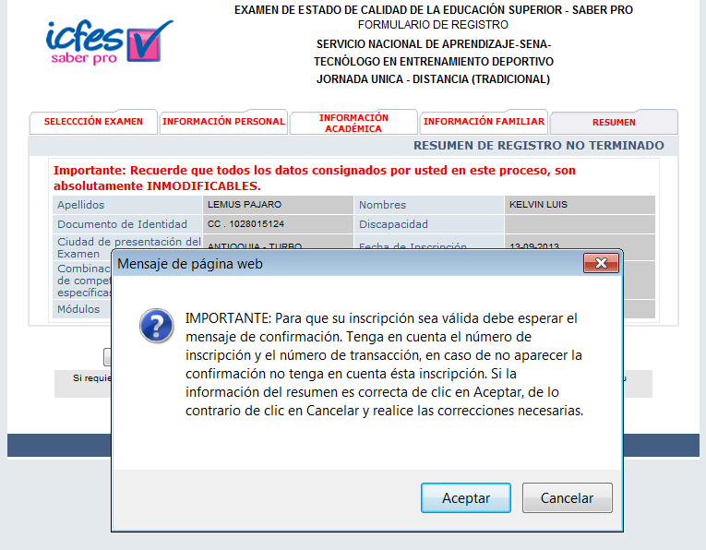
15- De clic en realizar registro
16- Lea el aviso importante y de clic en aceptar

Slide 9
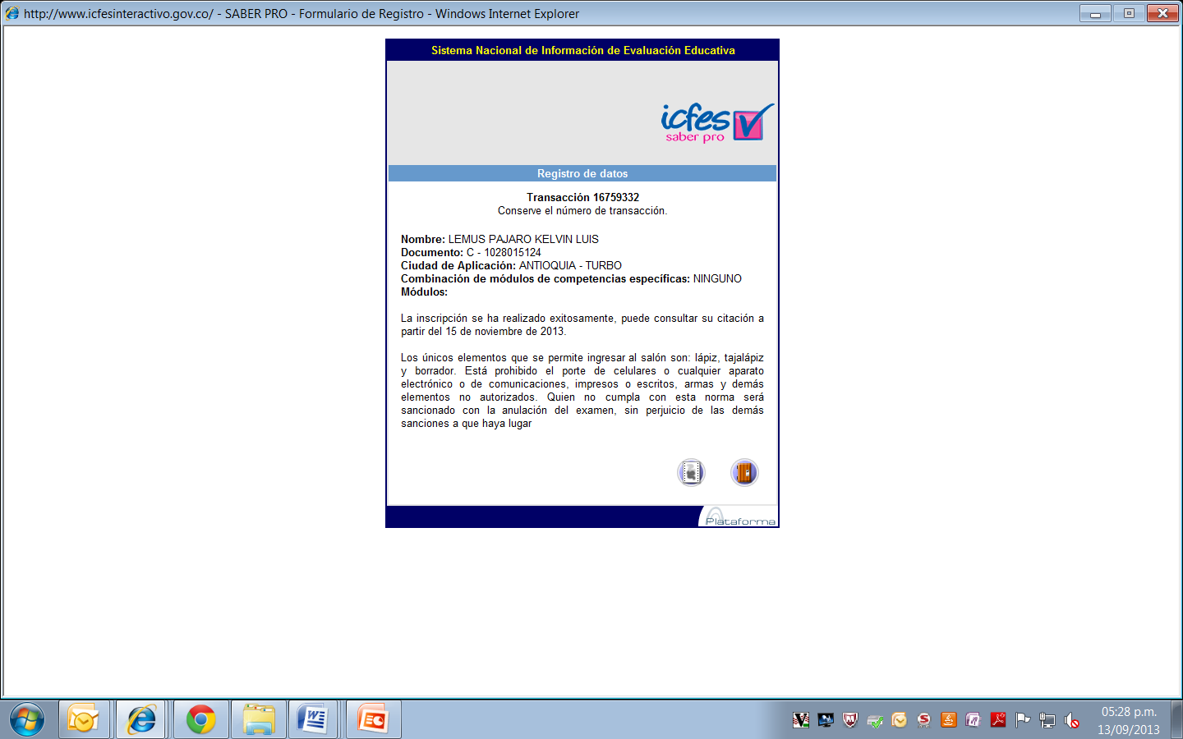
17- Imprima el registro (Si usted no imprime o guarda este ultimo pantallazo, no queda inscrito, y no será citado a presentar las pruebas.

Slide 10
De acuerdo con lo establecido en la resolución 1016 de 2013, el SENA cubre el costo de la prueba SABER PRO para todos los aprendices de nivel tecnológico, por una única vez.
Los aprendices que por alguna situación no presentaron la prueba, o les fue anulada, deben volver a inscribirse y asumir el costo que el ICFES ha determinado para la inscripción en las pruebas de estado SABERPRO, que para el año 2015 es de $65.000.

